Slide 1
Specifika práce s dětmi s odlišným mateřským jazykem
Ondřej Klípa
JABOK
2022

Slide 2
Žák s odlišným mateřským jazykem podle českého práva
Právo na vzdělání, cizinci a mezinárodní smlouvy
Podmínky přístupu ke vzdělání
Povinná školní docházka
Legislativa

Slide 3
Co je bilingvismus
Typy bilingvismu
Potenciální výhody bilingvismu
Předsudky o bilingvních dětech

Slide 4
Co je identita
Cvičení: Kdo jsem?
Co je skupina?
Jak vzniká identita?
Kontextuální, proměnlivá, vícevrstvá
Sebechápání
Ztotožnění se s někým, něčím, jako něco
Vnější kategorizace (roztřídění podle nějakého společného atributu)
Skupinovost (propojení osob nějakou vztahovou sítí)
„Skupinová“ (spojující) versus „osobní“ (vylučující) identita.

Slide 5
Příklad vrstev identity (mohou se proměňovat podle kontextu)
Češka
konzervativní volička
člověk
křesťanka
matka

Slide 6
Co je kultura
Naučená, sdílená, symbolická, integrovaná, racionální, dynamická a adaptivní
Jádrem jsou hodnoty a normy
Cvičení: Pozdravy
Cvičení: Gestomima

Slide 7
Transkulturní pohled na kulturu: já v průsečíku kultur
(podobně též identit, i když se nemusí vždy shodovat s okruhem kultury → identity vědomé, kulturní vlivy často nevědomé či přímo nechtěné)
národ
náboženství
zájmové skupiny
sociální třída

Slide 8
Transkulturní pohled na kulturu
Kulturně-standardní: Já příslušník majority (Čech) ↔ žák, příslušník minority (Rom, Vietnamec, Ukrajinec…)
Transkulturní, aneb překonat skupinový pohled: Já, průsečík mnoha kultur a identit ↔ žák, průsečík mnoha kultur a identit
Kultury nejsou uzavřené v národním rámci: jsou globálnější a individuálnější
Příklady kulturních prvků nadnárodních (např. euro-americké, východoevropské, profesní, zájmové, náboženské atd.) a lokálních (regionální specifika – jazyk, jídlo)
Cvičení: Kopretina mých kultur

Slide 9
Co může být příčinou jiného jednání dítěte s odlišným mateřským jazykem
1) Průsečík kultur
2) Psychické a fyzické dispozice
3) Reakce na specifické prostředí
Cvičení: Kája; Percepční klíče (Příběh z fotky)

Slide 10
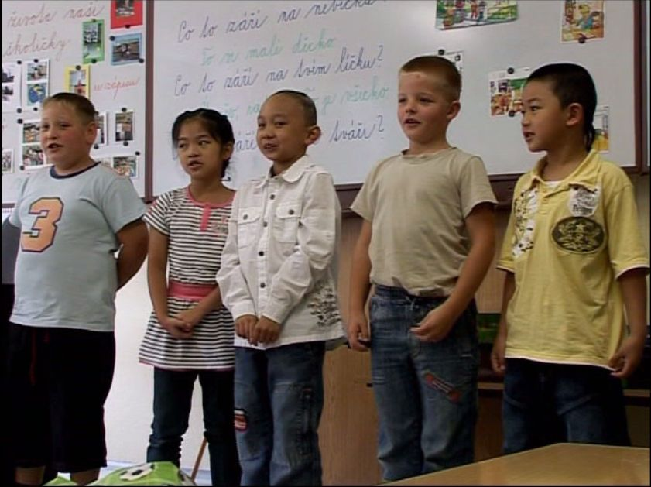
Vietnamské děti
Shlédnutí ukázek a diskuse o filmu „Banánové děti“ (Martin Ryšavý, 2009, 1:02)

Slide 11
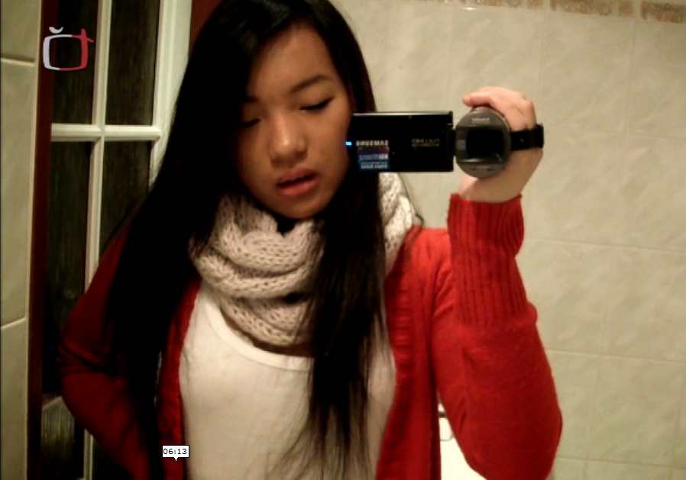
Vietnamské děti
Shlédnutí ukázek a diskuse o filmu „Mari a Lili“ (Erika Hníková, 2012, 0:26)

Slide 12
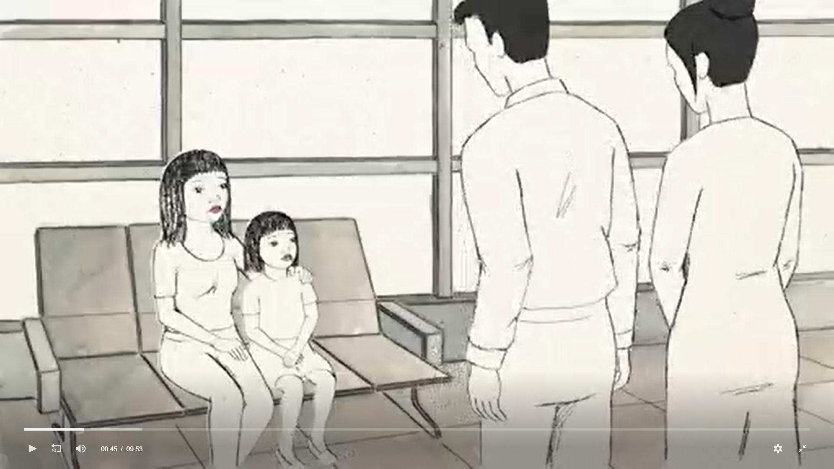
Shlédnutí filmu “Malá” (Diana Cam Van Nguyen, 2017, 10 min.)

Slide 13
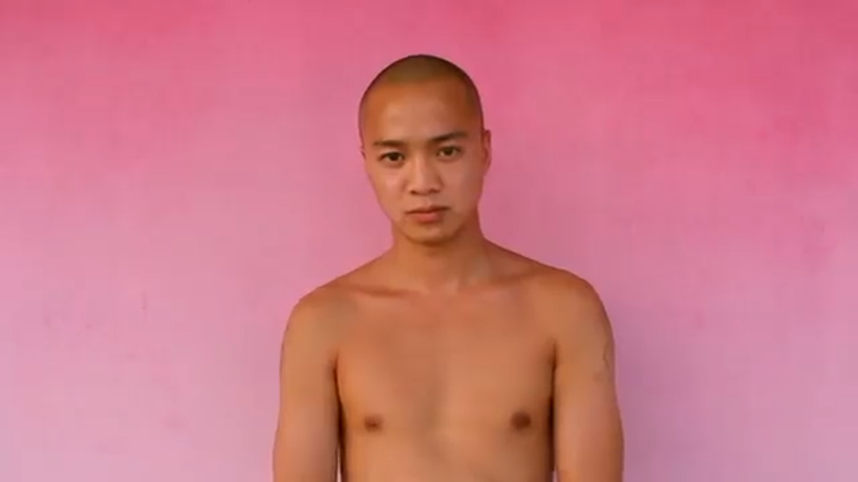
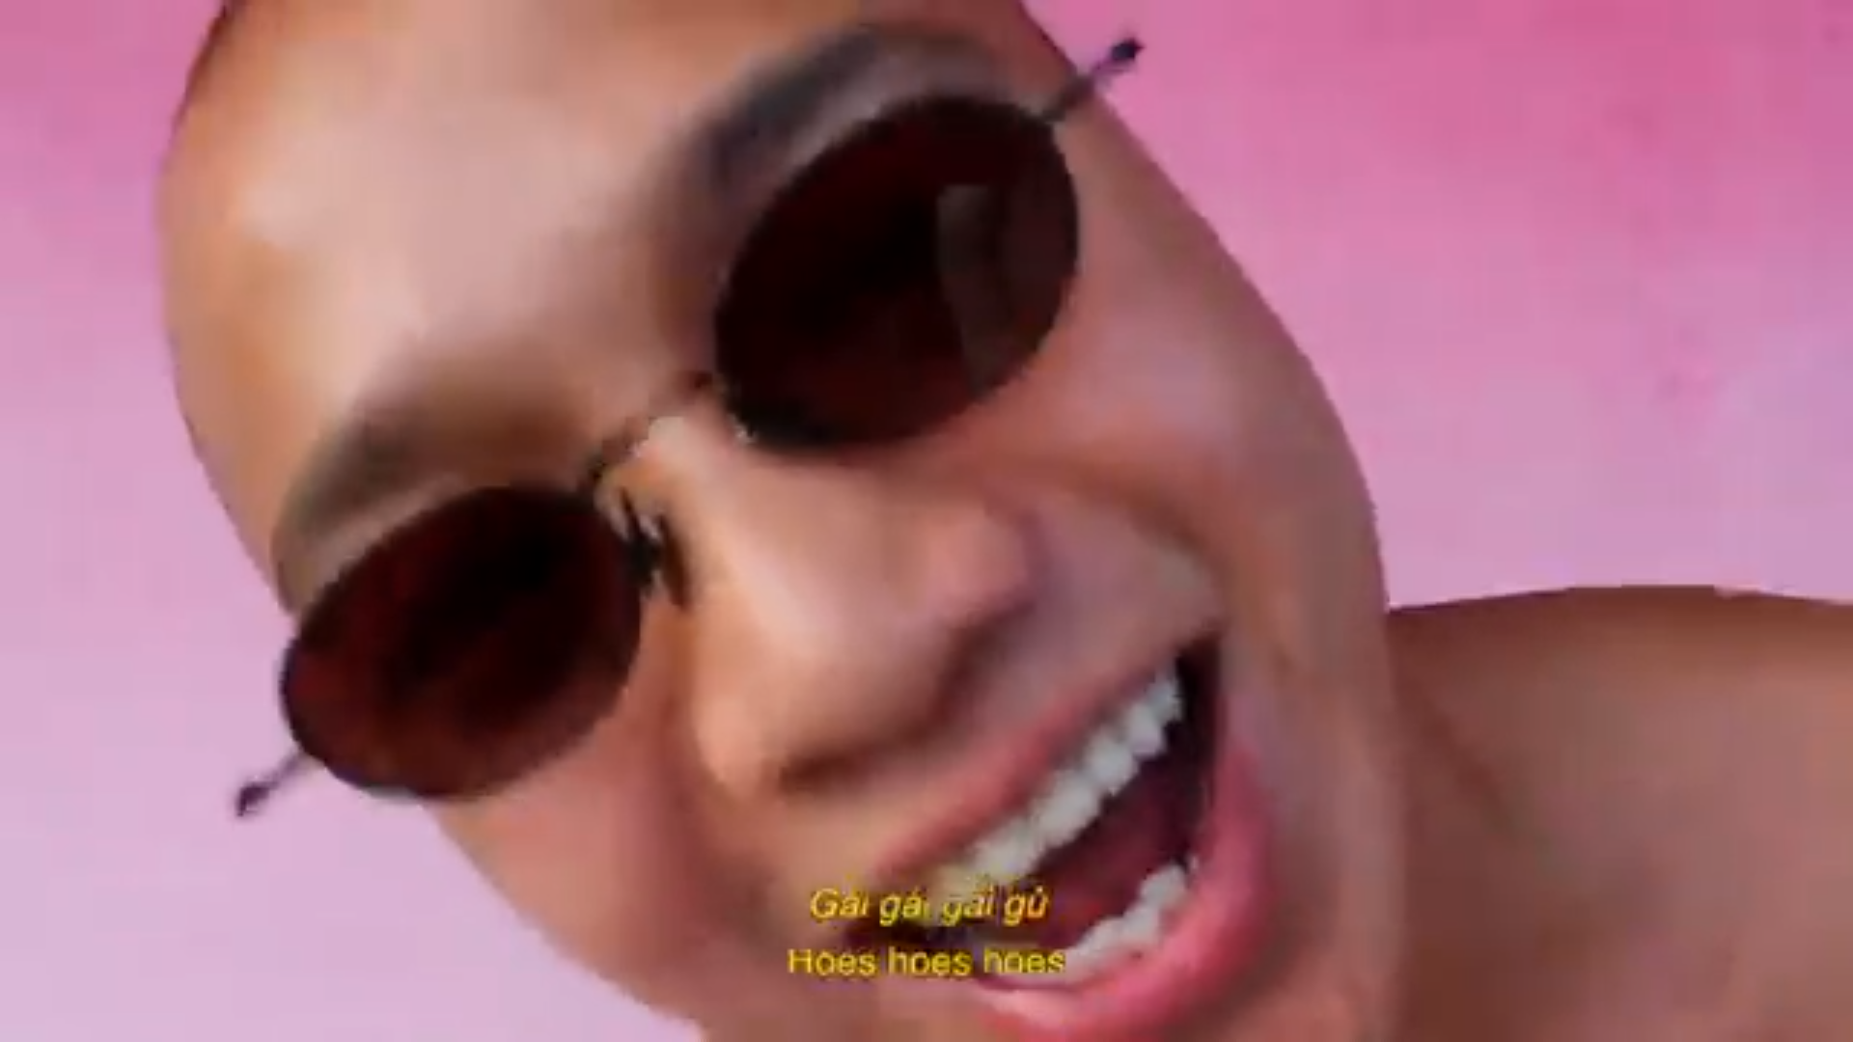
Shlédnutí klipu „Con chua lay vo“ od Anki (2019, 2:55)

Slide 14
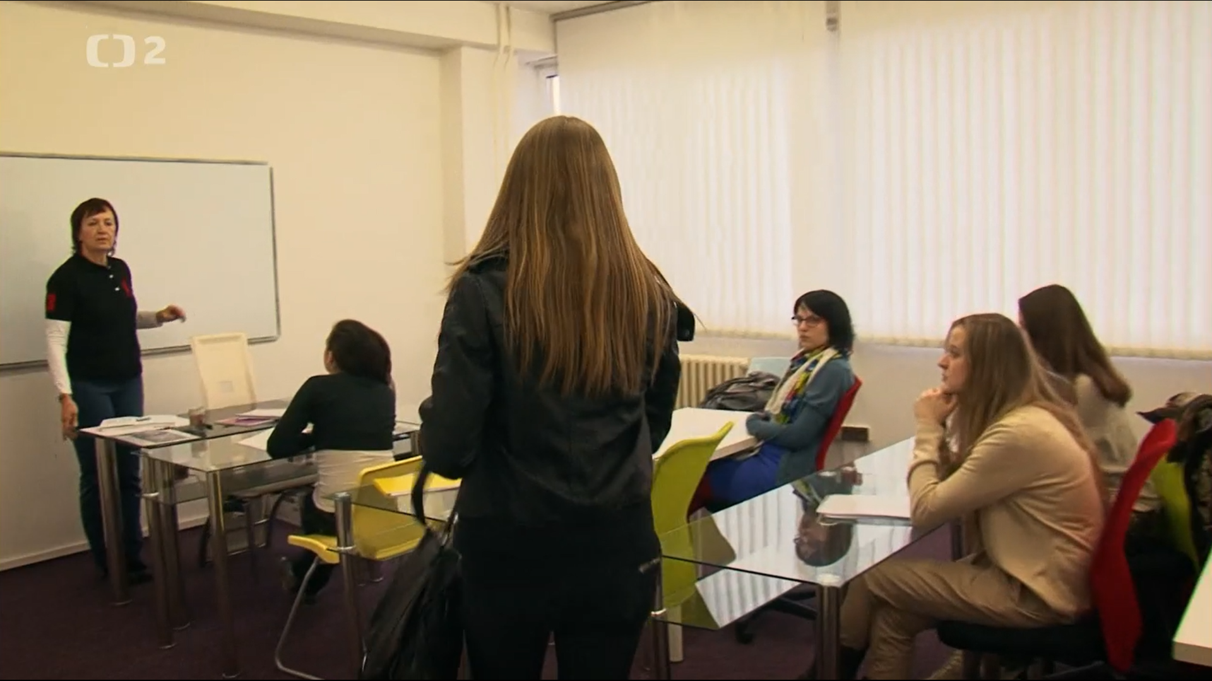
Ruské a ukrajinské děti
Shlédnutí ukázek a diskuse o filmu „Aňa, Lesha a Vania“ (Linda Jablonská, 2014, 0:26)

Slide 15
Generační konflikt v rodinách dětí s odlišným mateřským jazykem v ČR
Důsledky nedostatku času rodičů při výchově dětí (jazyk, volný čas, kulturní vzorce, vztah ke vzdělání)
Přečtení článku a diskuse: „Mladé Vietnamky v Česku tvrdí: Rodiče nám zakazují randění“
Proč rodiče podporují socializaci dětí do českého kolektivu, ale ne partnerství s Čechem/ Češkou?
Cvičení: Hádej, kdo přijde na večeři (zdroj: Člověk v tísni, Varianty)
Kam opravdu směřuje mládež z rodin migrantů? Odpovídají představy rodičů o budoucnosti dětí realitě (viz Anki)?

Slide 16
Typické kulturní znaky jihovýchodní Asie
Tam Giao: Konfuciánství, taoismus, budhismus
Úcta k autoritám
Respekt ke vzdělání
Kolektivismus
Implicitní vyjadřování
Synchronní vnímání času
Vyjadřování negace
Skrývání emocí
Cvičení: Co se stalo na tržnici? (zdroj: Člověk v tísni, Varinaty)

Slide 17
Jazyková specifika vietnamštiny
Tónický jazyk: 6 melodií, kterými se mění význam stejné slabiky – proto neexistuje větná intonace, která by tak mohla význam slov měnit (+ příklady)
Vietnamská jména a jejich tvorba (složeniny tří jmen a jejich významy)
Specifika oslovování: místo zájmen užíván věk (starší – mladší) a rodinná terminologie (v přeneseném smyslu)
Cvičení: dialog dvojic (či větších skupin) s využitím vietnamského typu oslovování

Slide 18
Na co si dát pozor v komunikaci s vietnamskými žáky a jejich rodiči
Role dětí jako specifických překladatelů
Jak docílit co nejrychlejšího ovládnutí češtiny
Problémy se stravováním
Problémy vyplývající z přílišného respektu k učitelům
Cvičení: Český učitel a vietnamský rodič – kulturní nedorozumění (dobrovolná dvojice připraví scénku, kdy učitel rodiči vytýká nedostatky vietnamského žáka, přičemž oba reagují kulturně typickým způsobem, který způsobí silné nedorozumění)

Slide 19
Typické kulturní znaky a jazyková specifika dětí mluvících romským etnolektem češtiny
Co je romština (původ, vlivy, varianty, mezinárodní romština, jazyková revitalizace)
Užívání romštiny a etnolektu v ČR
Vývoj státní politiky vůči romštině v ČR
Typické jazykové chyby žáků dané vlivem romštiny a metody k jejich překonávání
Typická lexikální omezení daná socio-kulturním znevýhodněním Romů (nikoliv romštinou)
Typický přístup Romů ke školnímu vzdělávání
Charakteristické chování romských dětí ve škole

Slide 20
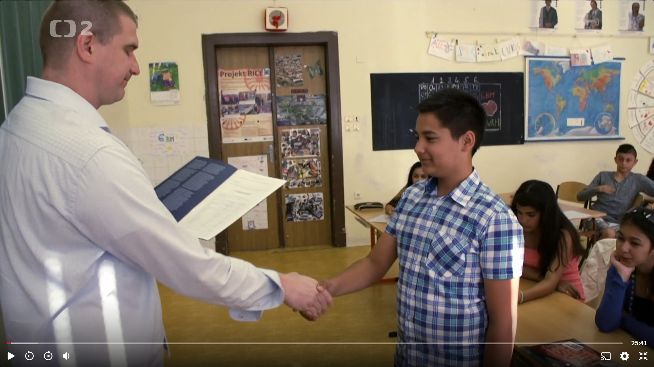
Ptáčata (časosběrný seriál ČT, poslední díl)

Slide 21
Jak posílit soudržnosti kolektivu a zvýšit toleranci k rozdílům
Učit o odlišnostech, ale tak aby se obohatil žákovský kolektiv jako celek. „Odpoutat“ odlišnost od konkrétních žáků (nenutit je s k ní vyjadřovat).
Nerozdělovat žáky na „my“ X „oni“, aby se přerušila „mocenská“ nerovnováha, kdy se „majorita“ učí, nazývá, hodnotí, posuzuje atd. „minoritu“ (negativně, či pozitivně). Nenutit děti prezentovat „svou“ kulturu ve stereotypní-kulturně standardní podobě
Posílit pozitivní sebehodnocení a pocit jedinečnosti každého žáka zvlášť
Hledat a zdůrazňovat společné jmenovatele v kolektivu
Cvičení (transkulturní výchovy pro žáky ve třídě): Symbol třídy; Zrcadla (silné a slabé stránky); Jsem výjimečný; Indiánské jméno; Korzo a diplom; Představení lidského rodu; Člověk ze sáčku
Cvičení jak děti mohou porozumět uprchlíkům: Batoh

Slide 22
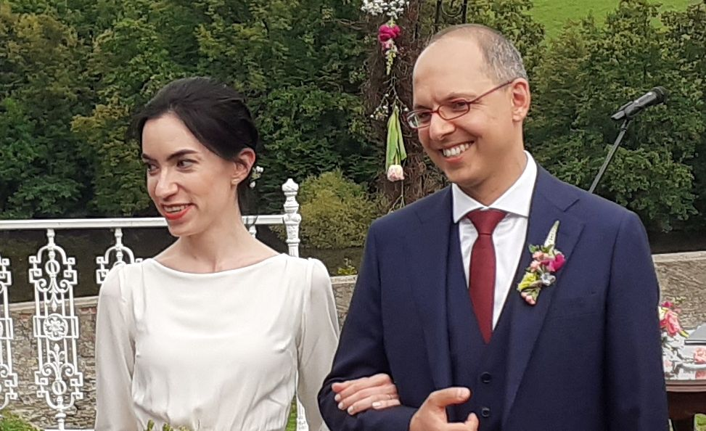
Cvičení: Příběh z fotky

Slide 23
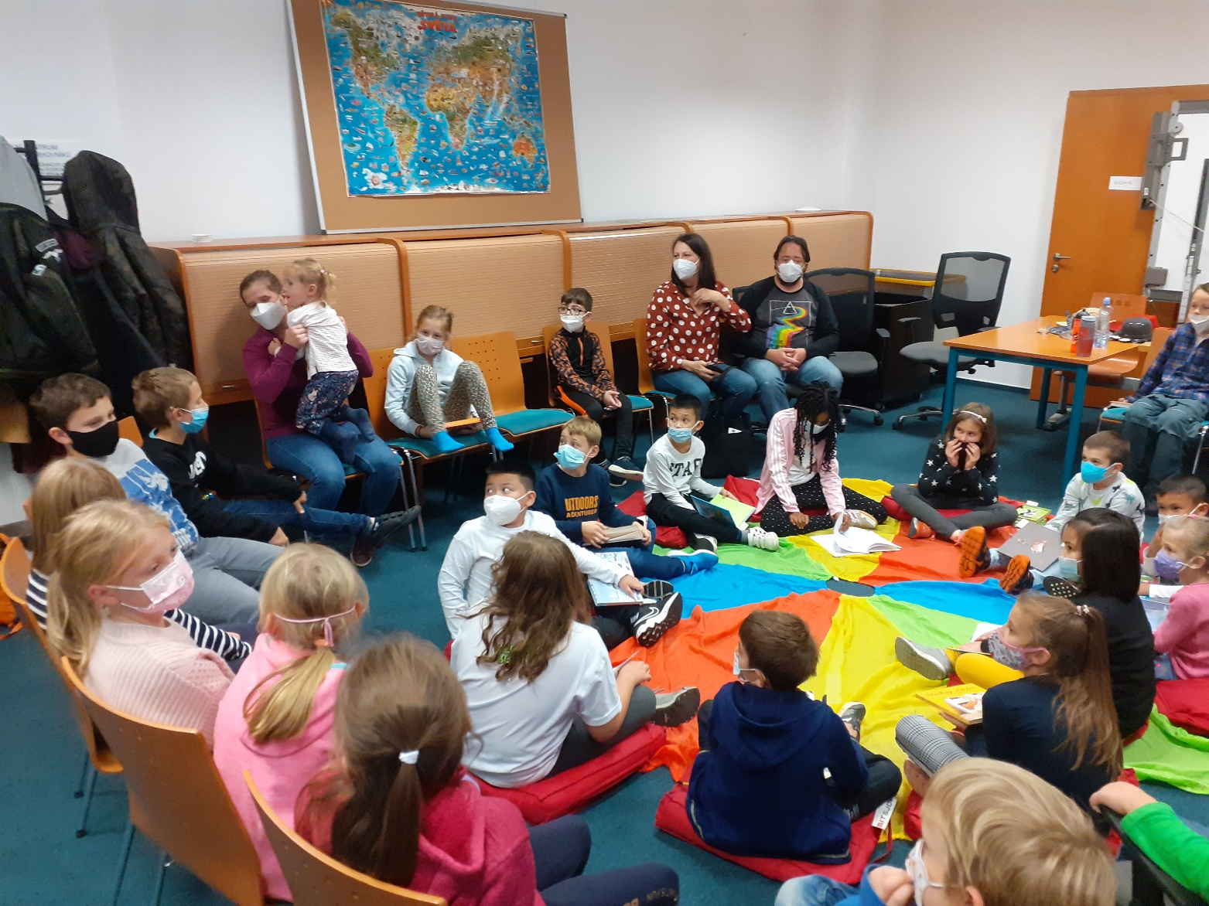
Příklad problematické práce s etnicitou ve třídě

Slide 24



Vhodné knihy ke společnému čtení (tematizují jinakost, učí toleranci a empatii, ale neetnicky, bez zdůraznění konkrétních menšin…)

Slide 25
Jak efektivně začlenit žáky a rodiče do školy a celé obce
Principy komunitní školy jako vhodného modelu pro školy s kulturně odlišnými žáky:
Škola otevřená celé rodině (přípravky pro předškolní děti; kulturní, společenské a vzdělávací akce pro rodiče atd.)
Rodiče zapojeni do dění a rozhodování ve škole
Škola zapojena do dění v rodinách (pomáhá v krizových situacích, nabízí volnočasové aktivity, vhodné prostředí pro psaní domácích úkolů atd.)
Škola funguje na celodenním principu (výuka plynule přechází ve volnočasové aktivity pro různé skupiny – děti, rodiče, širší veřejnost) – škola jako stále oteveřené, ale přitom bezpečné místo
Žáci zapojeni do dění v komunitě (účastní se zvelebování a rozvíjení obce, přicházejí s vlastními projekty atd.) a tak získávají respekt širšího okolí

Slide 26
Jak využít knihovny pro integraci dětí migrantů
Policy paper

